Slide 1
Konsekwencje wojny dla europejskiej i światowej gospodarki, handlu i szlaków transportowych AGRO & FOOD SECURITY FORUM 15 września 2022 r., Warszawa
Janusz Piechociński
Prezes
Izba Przemysłowo-Handlowa Polska-Azja
Piechociński Consulting

Slide 2
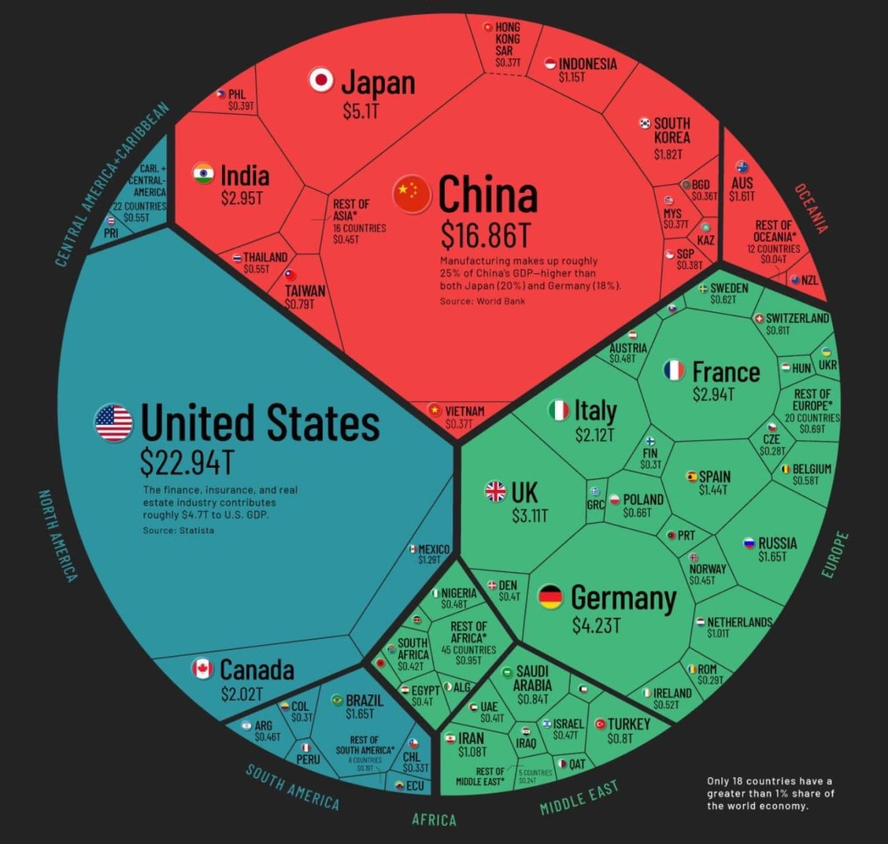
Global GDP 2021

Slide 3
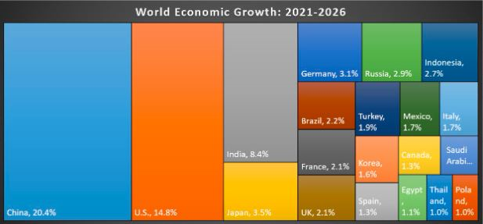
World economic growth 2021-2026

Slide 4
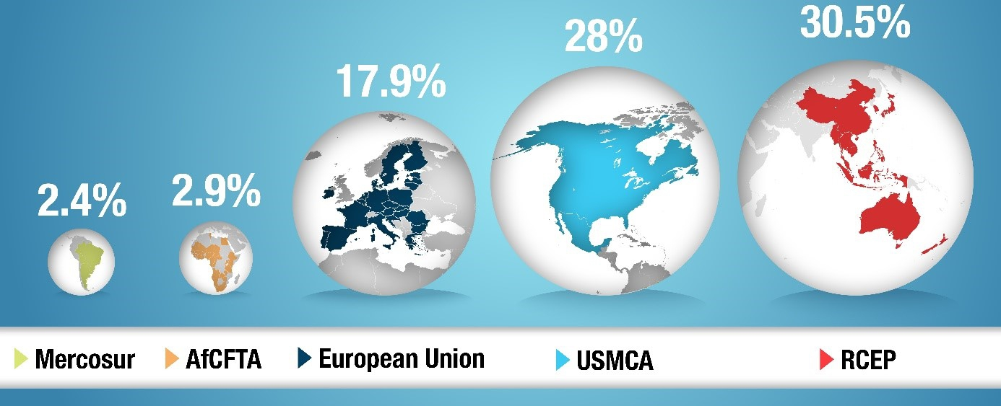
Partnerstwa gospodarcze

Slide 5
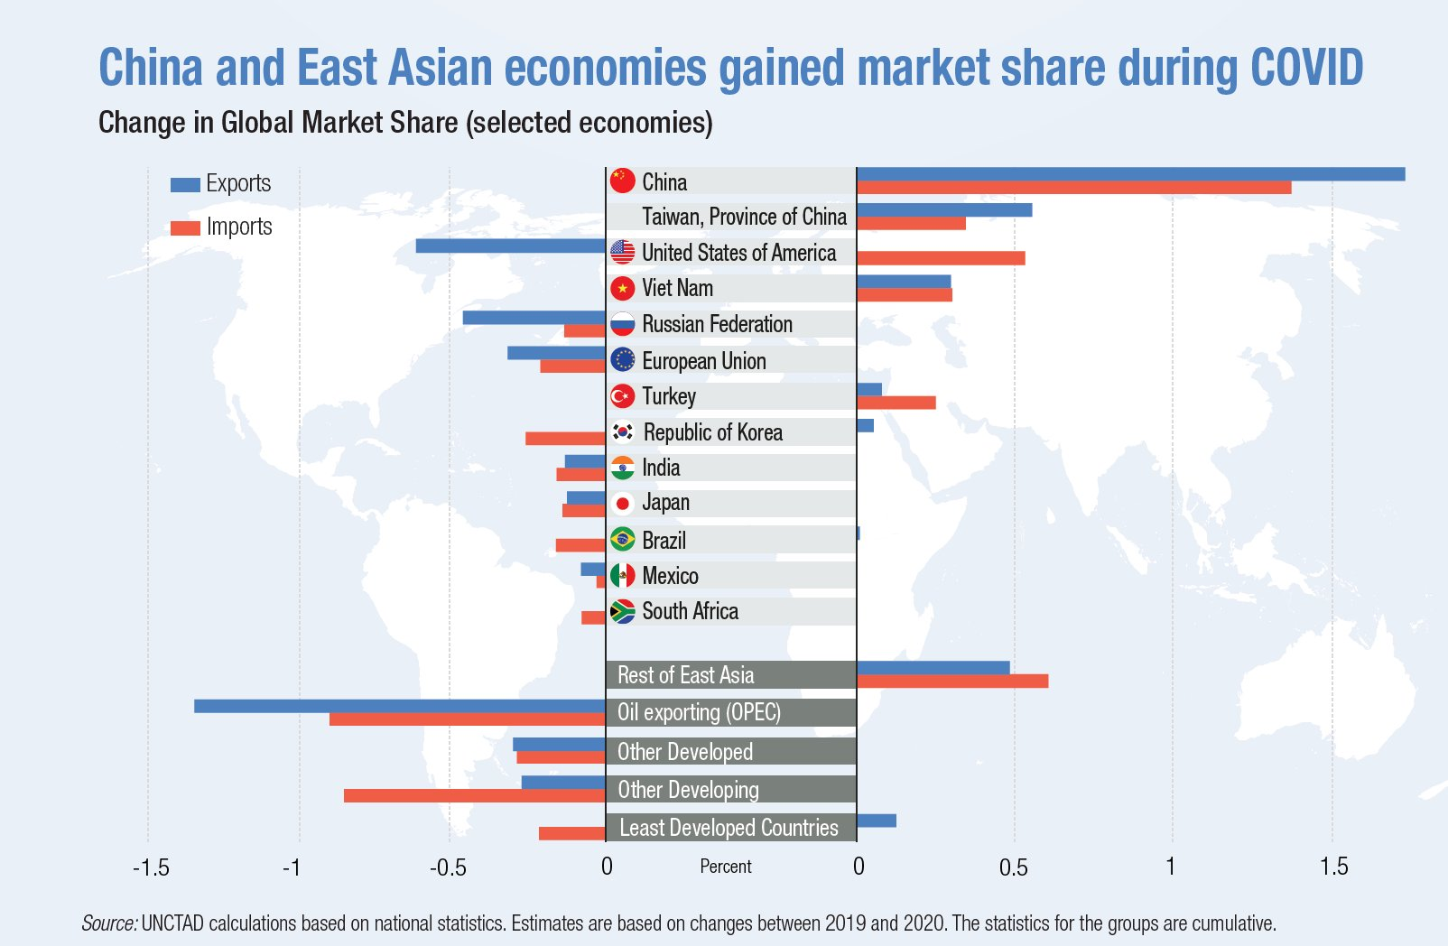
Bolesny COVID-19

Slide 6
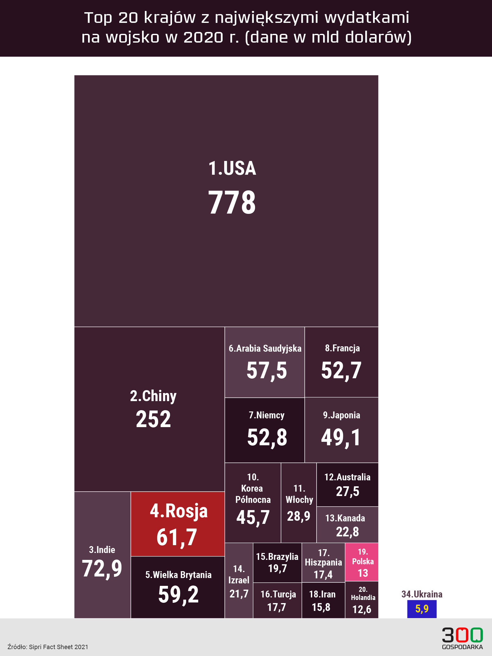
Wydatki na wojsko w 2020 r.

Slide 7
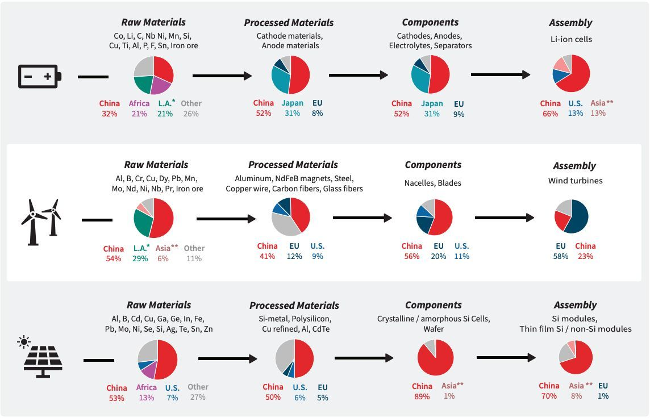
Jak zapewnić ciągłość dostaw?

Slide 8
Od 24 lutego wojna w Europie
Napięcia w Azji
Nowa fala covid-19
Głód w Afryce i na Bliskim Wschodzie
Klimat i migracje
Sankcje i ograniczenia w wymianie handlowej
Inflacja, kryzys energetyczny w Europie
Koszty i niewydolność sektora TSL
Świat w 2022 r.

Slide 9
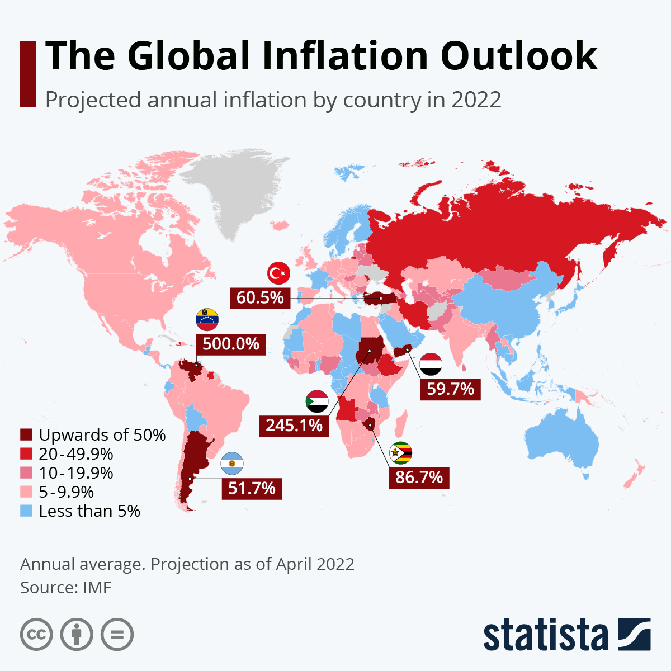
Projekcja inflacji (kwiecień 2022 r.)

Slide 10
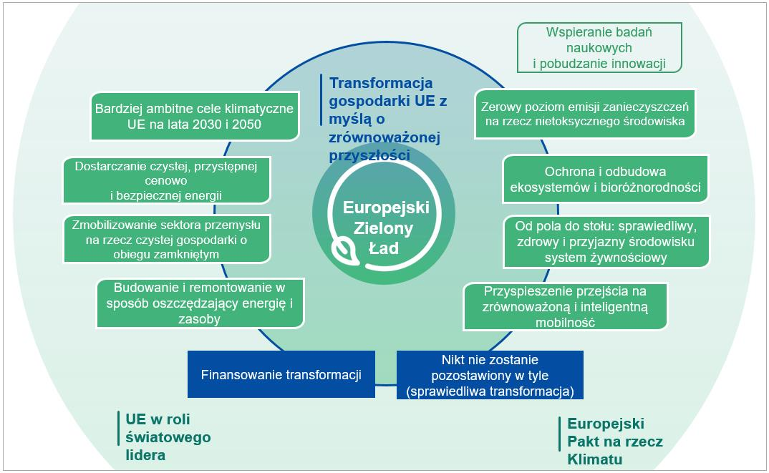
Klimat:
Klimat: Porozumienie Paryskie ? Europejski Zielony Ład ?

Slide 11
24 lutego najazd Rosji
Pogłębiać się będzie globalna inflacja, spowodowana dłuższymi przerwami w łańcuchu dostaw i wyższymi cenami energii. Zatrzyma się też rozwój światowego handlu.
Obustronne sankcje, szukanie alternatyw dostaw
Spadki zaufania i popytu spowodują w 2022 r. utratę 480 mld dol. w eksporcie do Rosji i krajów strefy euro
Wyższe ceny ropy naftowej przełożyły się na rekordowe ceny frachtów
Nowe ogniska zakażeń Covid-19 w Chinach i polityka „zero Covid” spowodują dodatkowo przedłużenie łańcuchu dostaw.

Slide 12
Inflacja w G20

Slide 13
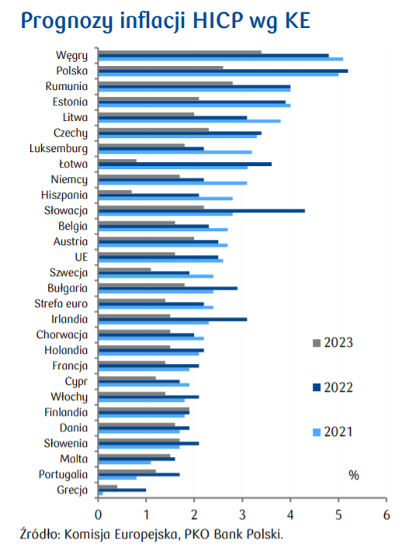

Slide 14
Konsekwencje
Wojna drastycznie zachwiała nastrojami światowych przedsiębiorstw. Jeszcze w 2021 roku większość firm przewidywała, że kolejny rok przyniesie odbicie od kryzysu po pandemii. 94% badanych spodziewało się wzrostu eksportu, większość z nich planowała rozszerzenie działalności na nowe rynki – głównie chińskie i amerykańskie.
Wśród europejskich korporacji panuje dziś niepokój o wzrost cen energii. Najbardziej nerwowe nastroje panują w przedsiębiorstwach z krajów najbardziej zależnych od importu gazu z Rosji – Włoch (66%), Wielkiej Brytanii (62%) i Niemiec (52%).
Po inwazji na Ukrainę 44 proc. europejskich eksporterów twierdzi, że będzie dążyć do zwiększenia inwestycji w rozwój międzynarodowy w porównaniu z wcześniejszymi planami, prawdopodobnie w celu dywersyfikacji rynków, a nie wycofania się lub zmniejszenia ambicji eksportowych w następstwie wojny.

Slide 15
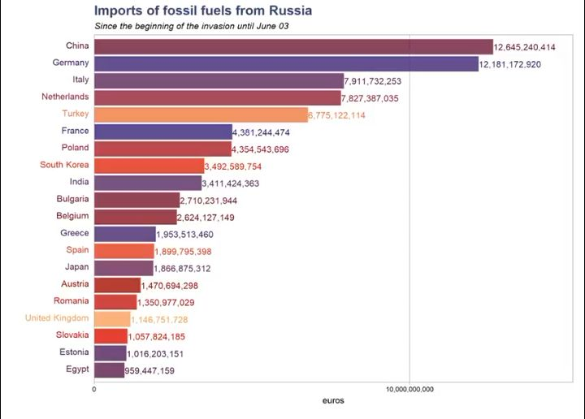
Import paliw kopalnych z Rosji

Slide 16
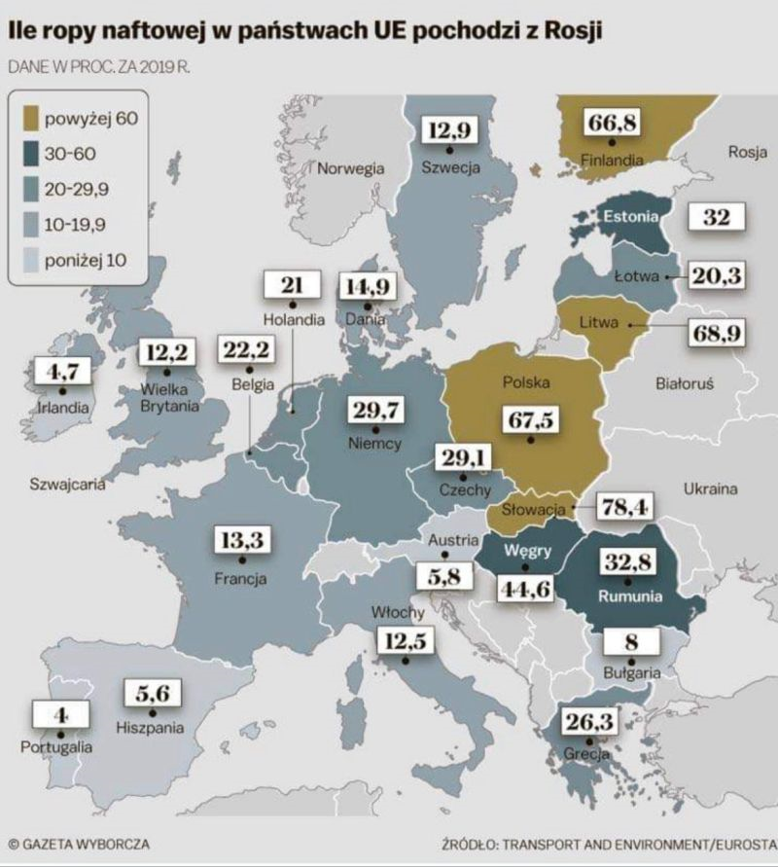

Slide 17
Konsekwencje
Rosja i Ukraina generują odpowiednio tylko 1,9 proc. i 0,3 proc. światowej wartości eksportu towarów, ale kraje te są największymi na świecie eksporterami poszczególnych grup towarów.
Łącznie odpowiadają oto za 59 proc. światowego eksportu oleju słonecznikowego, 36 proc. światowego eksportu żelaza i stali niestopowej oraz 26 proc. światowego eksportu pszenicy.
Kilka krajów jest silnie uzależnionych od eksportu z Rosji i Ukrainy. 25 krajów ma wysoką zależność (to znaczy, że import z Rosji i Ukrainy stanowi ponad 50 proc. importu w danej grupie towarowej) od importu pszenicy, 24 kraje - od importu węgla, 16 - od importu gazu i 10 od importu ropy naftowej.
Co najmniej 374 tys. firm na całym świecie polega na rosyjskich dostawcach. Podobnie co najmniej 241 tys. firm polega na dostawach z Ukrainy.
9 kwietnia br. Unia Europejska wprowadza zakaz transportu drogowego i morskiego wobec Rosji i zakaz transportu drogowego wobec Białorusi. W odpowiedzi Rosja zrobi to od października.
W Polsce funkcjonowało w 2020 r. ok. 16,5 tys. firm, w których co najmniej jeden współwłaściciel był Ukraińcem, a na Ukrainie działało ok. 1,2 tys. polskich podmiotów gospodarczych.

Slide 18
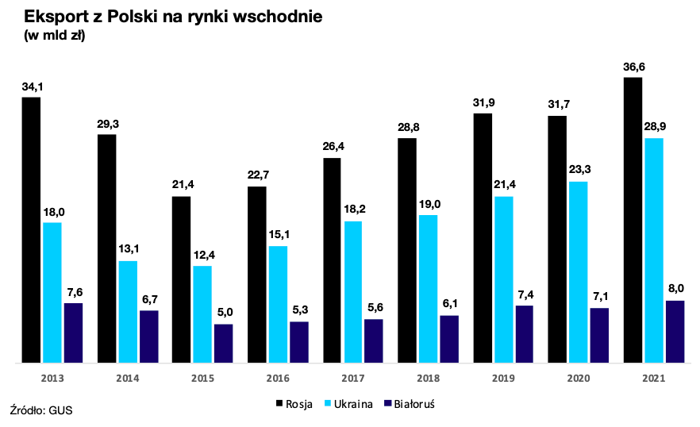

Slide 19
Polska-Ukraina
W polskim eksporcie: od spadku na poziomie -46% w marcu, do wzrostu o 104% w miesiącu czerwcu.
W imporcie z Ukrainy: wzrost importu w marcu o 42%, w kwietniu wzrost o 80%,w czerwcu wzrost o 34%.
Za 6 miesięcy: Polski eksport do UA wyniósł 3765 mln Euro(+34.5%)w stosunku do analogicznego okresu roku minionego
Import z UA do RP 2880 mln Euro (+57%).
W roku 2021 osiągnęliśmy największe jak dotąd wyniki w wymianie handlowej:
Obroty - 12.5 mld USD (+40%)
Polski eksport - 7,5 mld USD (+25%)
Import z UA - ponad 5 mld USD (+70%)

Slide 20
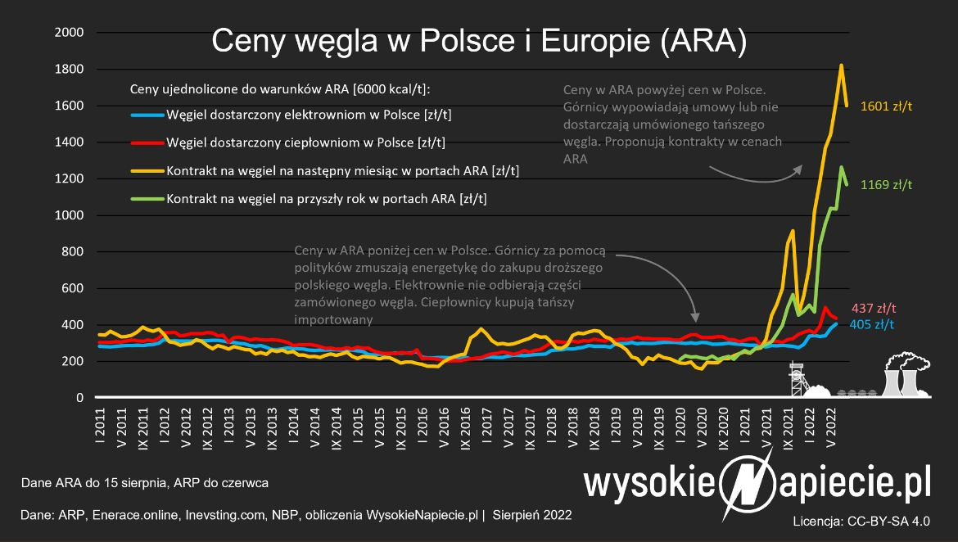

Slide 22
Cena transportu podwyższa inflację
Koszt wysyłki kontenera na transoceanicznych szlakach handlowych wzrósł w ciągu kolejnych 18 miesięcy po marcu 2020 r. aż siedmiokrotnie.
Gdy stawki frachtowe podwajają się, inflacja wzrasta o około 0,7 proc.. Co ważne, efekty tej korelacji są trwałe, osiągają szczyt po roku i utrzymują się do 18 miesięcy. Oznacza to, że wzrost kosztów transportu morskiego obserwowany w 2021 r. może w 2022 r. zwiększyć światowa i regionalną inflację o około 1,5 punktu procentowego.
Jedna piąta wszystkich kontenerowców na świecie utknęła w portowych kongestiach. Zdecydowana większość z nich w Chinach.

Slide 23
Rośnie potencjał
Już na początku br. dostępnych było na świecie ok. 50,5 mln sztuk kontenerow , o 8 mln więcej niż przed pandemią.
Statki dziesięciu największych linii żeglugi kontenerowej miały na początku kwietnia br. zdolność przewozu 21,53 mln TEU, co stanowiło ok. 84 proc. zdolności transportowej globalnej floty kontenerowców.
W końcu kwietnia światowa zdolność przewozowa kontenerowców wzrosła o 24,7 proc. rdr. Obecnie obejmuje 702 kontenerowce o łącznej pojemności 5,75 miliona TEU. Ta nowa moc nie jest rozkładana równomiernie pomiędzy główne trasy. Aż o 28,1 proc. zwiększyła się ona w żegludze wschodnim wybrzeżu Azji, a o 20,5 proc. między Azją a Ameryką Północną, z Azji do Europy znacznie wolniej.
Według prognoz, duża fala nowych kontenerowców uderzy w rynek w 2023 r., bowiem w I kwartale br. nadal złożono dużej ilości zamówienia budowy statków. Wskaźnik portfela zamówień wynosi już ok. 25 proc. obecnego stanu operacyjnego światowej floty.

Slide 24
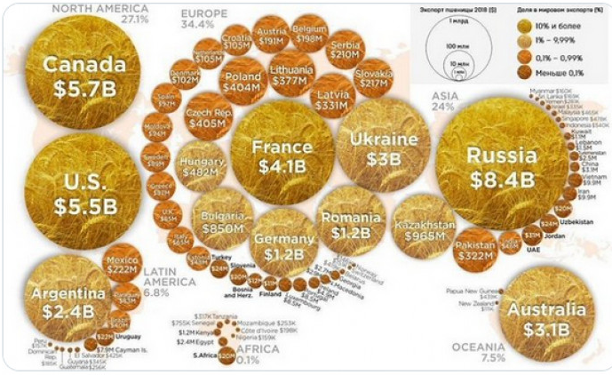
Najwięksi eksporterzy pszenicy na świecie

Slide 25
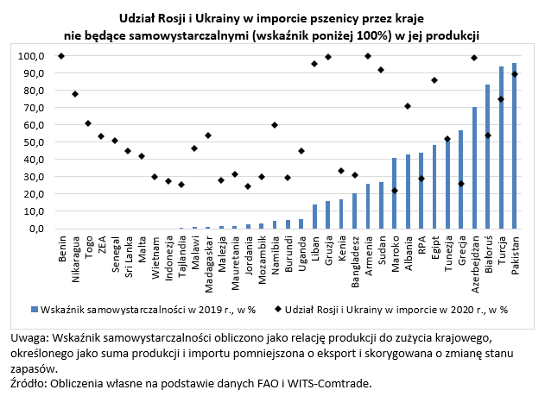

Slide 26
Ceny zbóż ze zbiorów z lat 2021 i 2022 z dostawą (stan na 6/09/22 r.)
• pszenica konsumpcyjna - 1490-1540PLN/t, • pszenica paszowa– 1430-1510PLN/t, • żyto konsumpcyjne– 1150-1300PLN/t, • żyto paszowe– 1150-1250PLN/t, • jęczmień paszowy – 1200-1300PLN/t, • pszenżyto - 1260-1330PLN/t, • owies paszowy - 1080-1160PLN/t, • kukurydza - 1300-1400PLN/t, • kukurydza mokra (30%) - 750-880PLN/t, • rzepak - 2800-2900 PLN/t.

Slide 27
Eksport zbóż
W sierpniu br., eksport pszenicy drogą morską wyniósł około 290 tys. ton, a kukurydzy – ponad 110 tys. ton. We wrześniu br. eksport zbóż drogą morską będzie mniejszy. Obecnie, sprzedaż ziarna „pod porty” jest wyraźnie ograniczona. Coraz bardziej agresywne oferty sprzedaży ziarna na eksport przez Rosję i Ukrainę powodują, iż polskiej pszenicy trudno konkurować na rynku światowym.
Ceny zbóż oferowane przez eksporterów z dostawą do portów kształtowały się następująco (wg stanu na 9 września br.): • pszenica konsumpcyjna (12.5/76/250)– 1530-2640PLN/t (dostawaSz/G/G, IX-X), • pszenica konsumpcyjna (14.0/77/280)– 1660 PLN/t(dostawaG/G, IX-X), • pszenżyto – 1360 PLN/t (dostawaG/G, IX), • żyto konsumpcyjne (72/120)– 1190-1200PLN/t (dostawaG/G, IX-X), • kukurydza– 1420-1450PLN/t (dostawaG/G, IX-XI).
Eksport zbóż na kołach do Niemiec jest w dalszym ciągu niewielki. Zawierane są natomiast kontrakty na dostawy kukurydzy na rynek niemiecki i słowacki w IV kwartale br.
Po stronie importu, przywóz zbóż z Ukrainy wyraźnie osłabł, po otwarciu portów czarnomorskich. Z kolei, przywóz ziarna, w tym pszenicy zarówno konsumpcyjnej jak i paszowej z południa Europy także pozostaje mocno ograniczony, m.in. w związku z niekorzystnymi relacjami kursowymi.

Slide 28
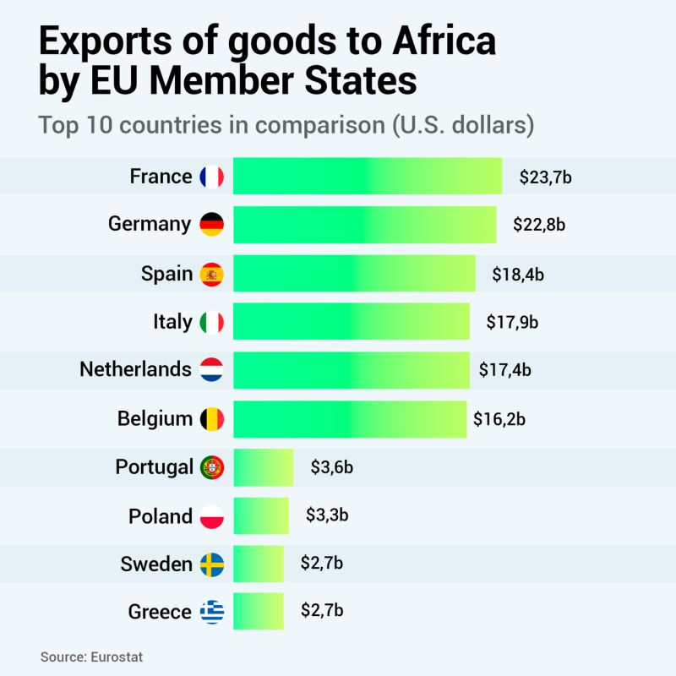

Slide 29
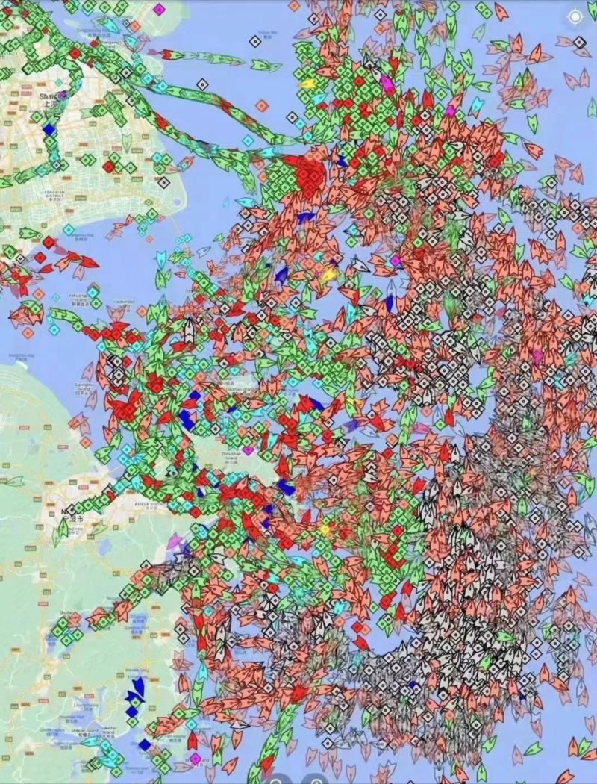
Chiny kwiecień 2022 r.

Slide 30
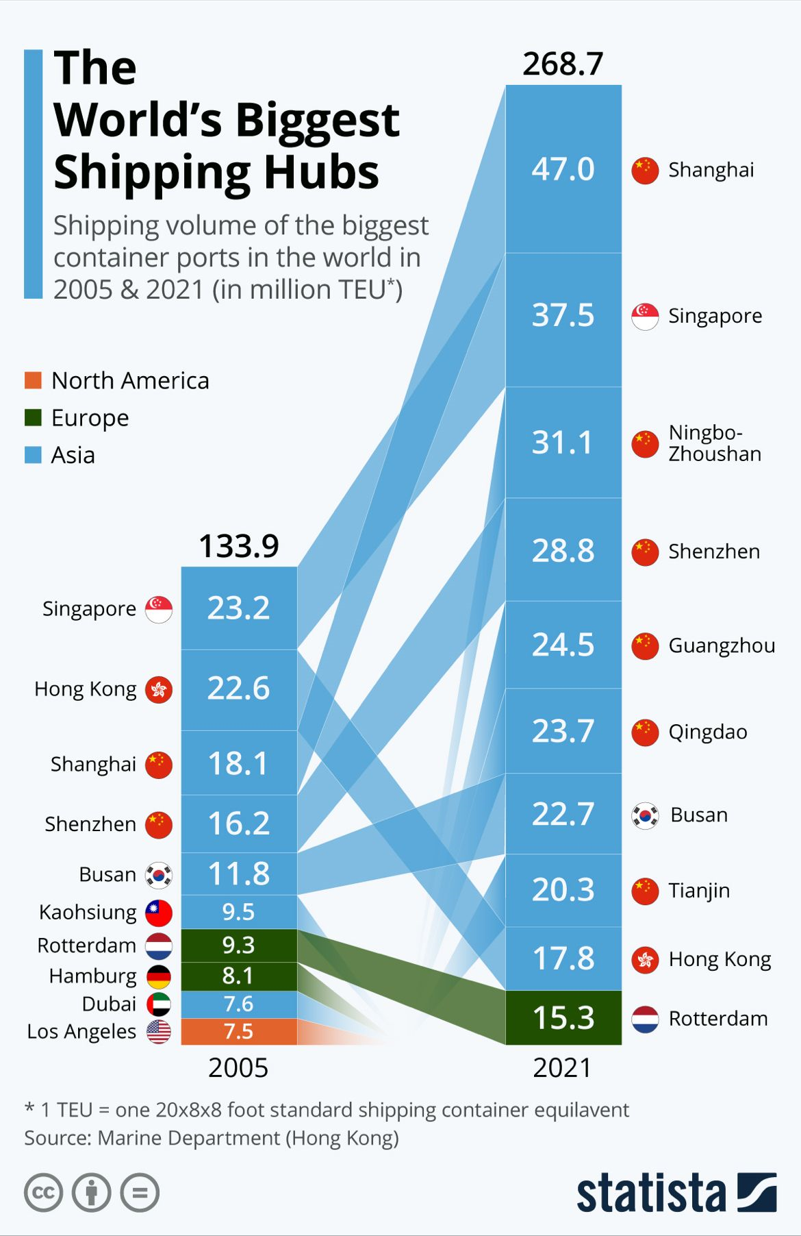

Slide 33
I półrocze 2022 r. - kontenery w polskich portach

Slide 34
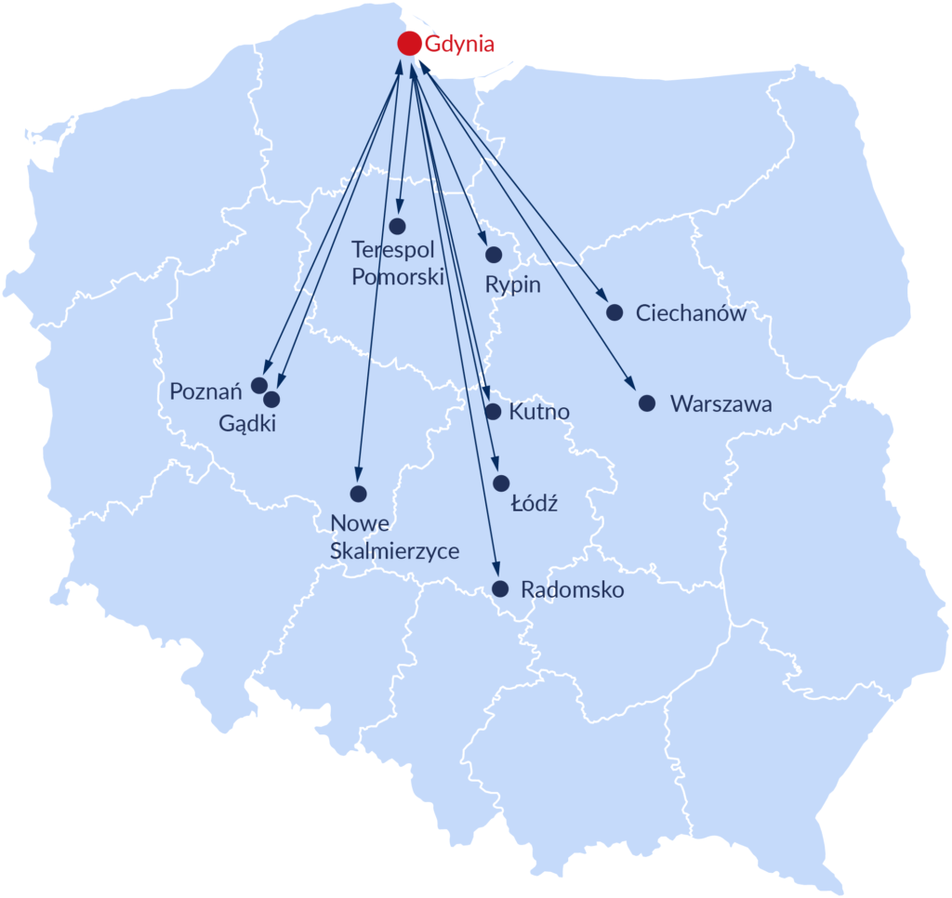
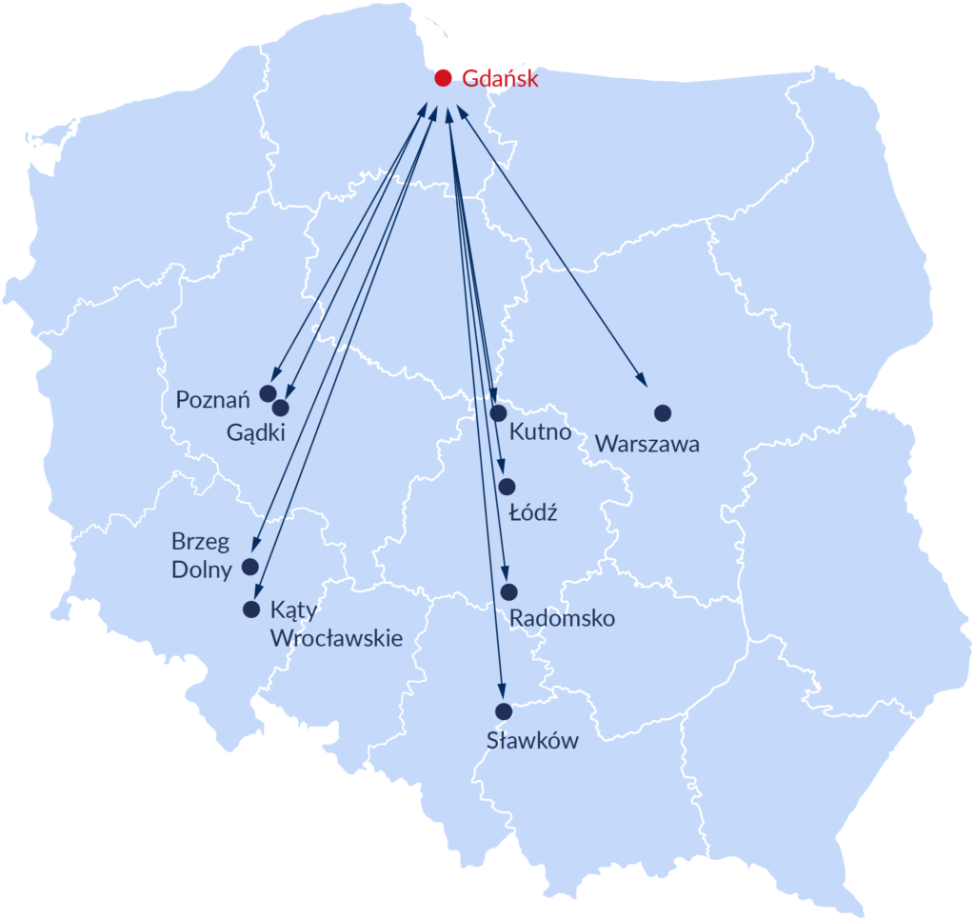
Porty i terminale
W 2021 r. na rynku w Polsce funkcjonowały 43 terminale intermodalne. Ich łączna powierzchnia składowania wyniosła 228 528 TEU, a deklarowana roczna przepustowość ponad 9,6 mln TEU. Największym terminalem w Polsce był DCT w Gdańsku. Na drugim miejscu uplasował się BCT w Gdyni. Łączna roczna przepustowość obu tych terminali morskich stanowiła blisko 43% wartości całego potencjału wszystkich tego typu obiektów. Są one częścią globalnych łańcuchów dostaw obsługujących największe kontenerowce.

Slide 35
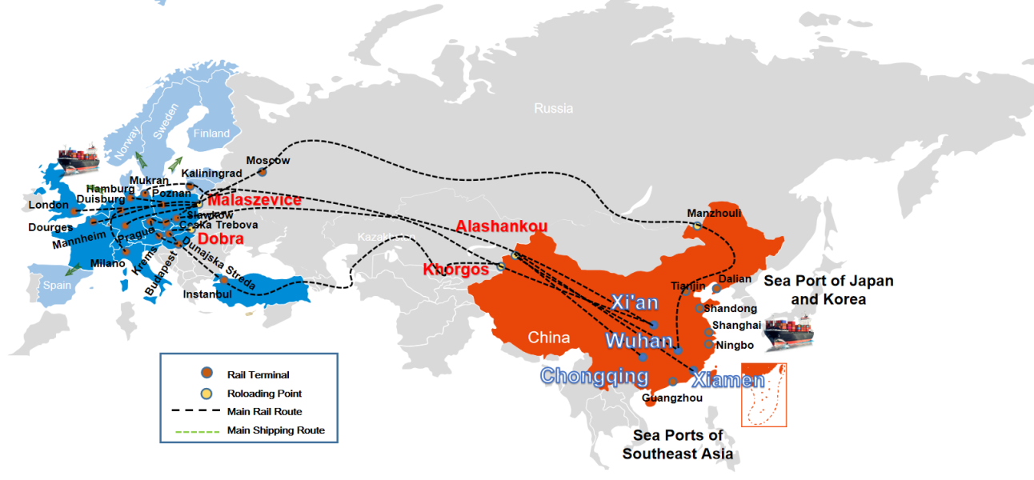

Slide 36
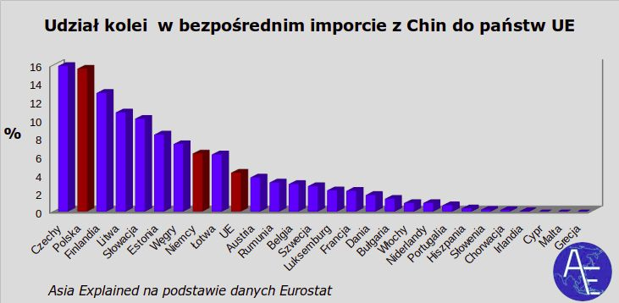
Od stycznia do końca czerwca 2022 odprawiono z Chin do Europy 7473 pociągi z towarami w 720 tys. TEU Oznacza to - odpowiednio - wzrost o 2 oraz 2,6 proc. - w porównaniu z tym samym okresem 2021 r., czyli znacznie wolniejszy niż w poprzednich. latach. W I półroczu br. na przejściu granicznym Brześć-Terespol odprawiono 4226 pociągów towarowych -. W 2021 r. było ich 4620 w tym samym okresie: wystąpił spadek ich liczby o 8,5 proc.

Slide 37
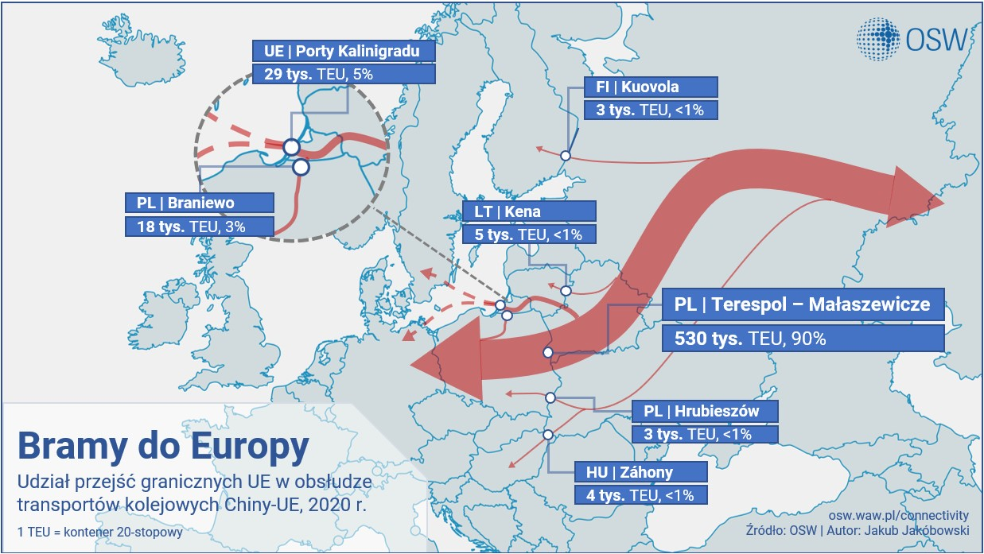

Slide 38
Pomimo bardzo wysokiego i rosnącego zapotrzebowania europejskiego przemysłu, wyniki przewozów intermodalnych w drugim kwartale 2022 r. spadły o 0,46% — poinformowała Międzynarodowa Unia Kombinowanych Przewozów Drogowo — Kolejowych (UIRR). Na spadek ten wpływ miały zakłócenia w globalnych łańcuchach dostaw oraz strukturalne problemy transportu w Europie.
W lipcu 2022 r. z Chin do Europy wyruszyło 1517 pociągów. Składy te przewiozły 149 tys. TEU, co stanowi wzrost o 12% rok do roku. W okresie od stycznia do lipca liczba pociągów kursujących na kolejowym Nowym Jedwabnym Szlaku wzrosła o 3% rdr i wyniosła 8 990. Równocześnie przetransportowano tą drogą 869 000 TEU, o 4% więcej niż w analogicznym okresie ubiegłego roku
Lepiej wykorzystać potencjał terminali: w Braniewie, Siemianówce, Narewce, Sokółce i nowe powierzchnie logistyczne w Sławkowie.
Intermodal

Slide 39
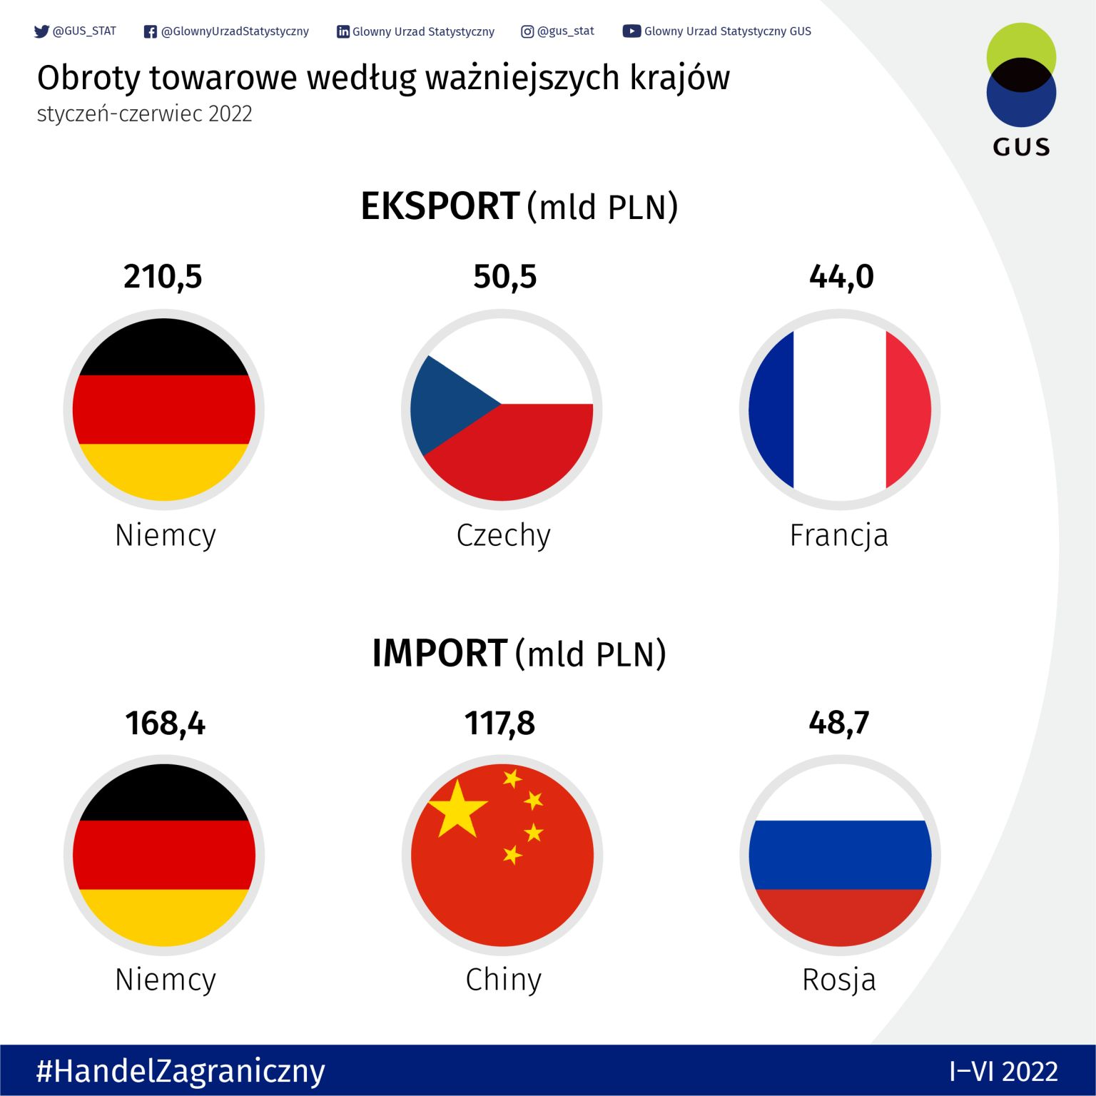

Slide 40
Nowe wyzwania w sektorze TSL
Pakiet mobilności
Gwałtowny wzrost kosztów firm transportowych
Utrata rynków wschodnich
Mniejszy potencjał zamówień usługi transportowej w eksporcie i imporcie firm w Polsce
Koszty wymiany parku samochodowego
Pilna potrzeba nowych kadr i wyposażenia technicznego – masowe przekształcanie firm transportowych w firmy TSL

Slide 41
Wykorzystać potencjał Diaspor Narodowych w Polsce i UE, w tym zaangażowanych w Projekt Centrum Polska-Azja

Slide 42
Izba Przemysłowo-Handlowa Polska Azja – w czym się specjalizujemy?
Poszukujemy sprawdzonych partnerów biznesowych z Azji dla naszych członków;
Wspieramy polskich eksporterów, weryfikujemy wiarygodność azjatyckich partnerów ;
Promujemy firmy członkowskie i ich oferty;
Współpracujemy z Departamentami Ekonomicznymi Ambasad , Agencji Inwestycji i Handlu krajów Azji;
Od 2017 roku realizujemy z diasporą chińską, turecką i wietnamską w Polsce Projekt Centrum Polska-Azja w GD Poland pod Warszawą: w Centrum uruchamiamy salony ekspozycyjno -sprzedażowe w uzgodnieniu z Resortami Gospodarczymi i Agencjami Kazachstanu, Korei, Uzbekistanu, oferty złożyliśmy Korei, Azerbejdżanowi, Indiom, Indonezji, Pakistanowi i Malezji, a także przekształcamy Centrum w hub usług dla biznesu z Azji.

Slide 43
Janusz Piechociński Izba Przemysłowo-Handlowa Polska-Azja
Dziękuję za uwagę!
Kontakt:
info@polandasia.com
www.polandasia.com

